Slide 1
Setkání starostů měst a obcí Zlínského kraje
Luhačovice, 21. listopadu 2024

Slide 2
Kontakty
Radim Holiš 734 167 111
@hejtmanradimholis
@holisradim
@HolisRadim www.zlinskykraj.cz
x

Slide 3
Zdravotnictví, krizové řízení
Radim Holiš
Musíme se připravit na těžké roky ovlivněné stárnutím populace. V oblasti zdravotnictví, za niž přímo zodpovídám, proto chceme zachovat dostupnou zdravotní péči ve všech okresech a nadále rozvíjet nejen Baťovku ve Zlíně, ale i ostatní naše nemocnice. Ruku v ruce s tím budeme podporovat a motivovat mladé lékaře, bez kterých se v našem zdravotnictví neobejdeme.

Slide 4
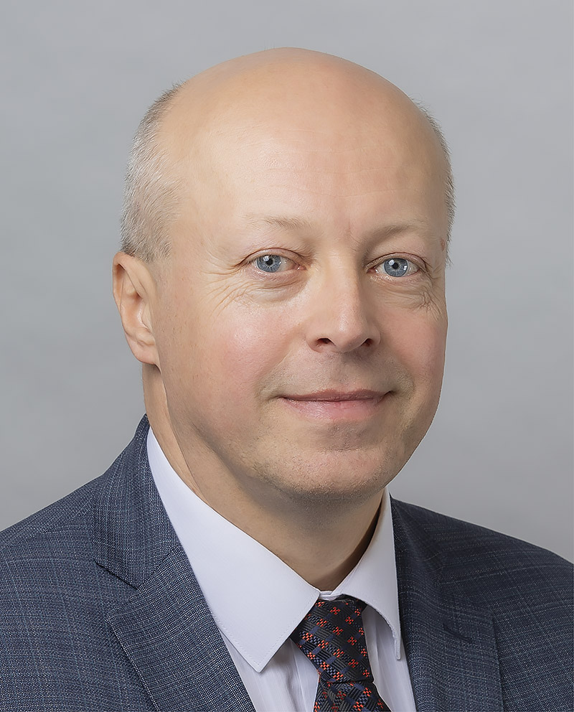
Doprava
Radek Doležel
V předchozím období se nám podařilo odblokovat stavbu dálnice D49, teď je potřeba ji dotáhnout do konce, stejně jako úseky dálnice D55. Krajské silnice máme v nejlepším stavu za posledních dvacet let a nadále hodláme navyšovat peníze do jejich oprav. Pokračovat určitě budeme i v dalším zkvalitňování veřejné dopravy, kde jsme v posledních letech dosáhli výrazného posunu.

Slide 5
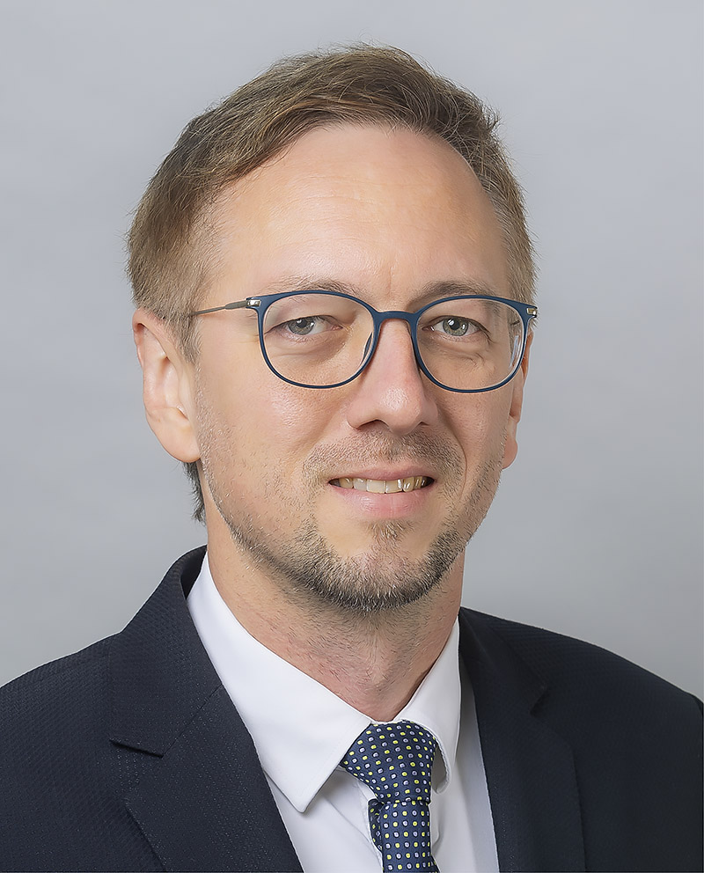
Strategický rozvoj a dotace
Tomáš Chmela
Strategický rozvoj je pro mě výzvou přenést dynamické zkušenosti ze starostování ve Slavičíně o patro výše. Obrazně řečeno se hodlám stát kuchařem, který namíchá ten nejúčinnější recept pro to, aby se ve Zlínském kraji dobře žilo a lidé v něm plánovali svoji budoucnost. Půjde o mix cílů v oblasti bydlení, vzdělávání mladé generace, zušlechťování veřejných míst a dobrého marketingu.

Slide 6
Sociální věci a neziskový sektor
Eliška Olšáková
Usilovat budu o zajištění stabilního financování sociálních služeb, zvyšování jejich dostupnosti i navyšování lůžek v pobytových sociálních službách. Jako důležité vnímám také pokračování budování komunitních pobytových sociálních služeb pro lidi s handicapem, přizpůsobených jejich potřebám, i podporu života těchto lidí v přirozeném prostředí. Chci se rovněž zasadit o dostupnější bydlení.

Slide 7
Finance, majetek a rozvoj podnikání
David Vychytil
Chci i nadále uskutečňovat vize a promyšlené kroky správných investic, které mají budoucnost pro rozvoj našeho kraje. Ten se vylidňuje, stárne, mladí lidé odcházejí jinam. To musíme změnit a talentované mozky u nás udržet, nabídnout jim zajímavé studijní obory. Když tady vytvoříme atraktivní prostředí pro mladé, získáme tím byznysový potenciál, který přiláká i nové investory.

Slide 8
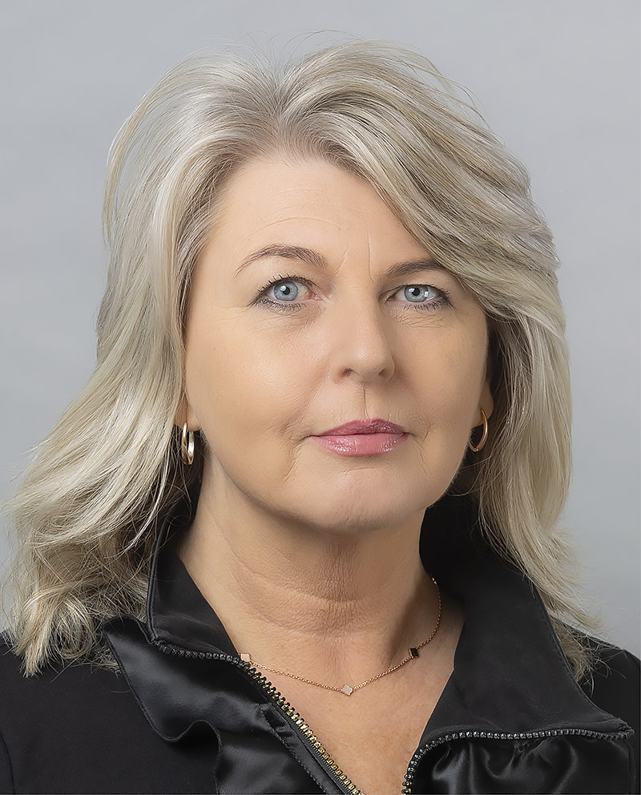
Životní prostředí a zemědělství
Renata Prchlíková
Za nejdůležitější téma, kterému bych se chtěla věnovat, považuji oblast dobudovávání a rozšiřování vodohospodářské infrastruktury. Je nutno zintenzivnit spolupráci s Povodím Moravy směřující k zahájení stavby vodního díla Vlachovice. Chci rovněž rozvíjet spolupráci s myslivci, včelaři, rybáři, zahrádkáři, stejně jako s agrárními komorami z našeho regionu.

Slide 9
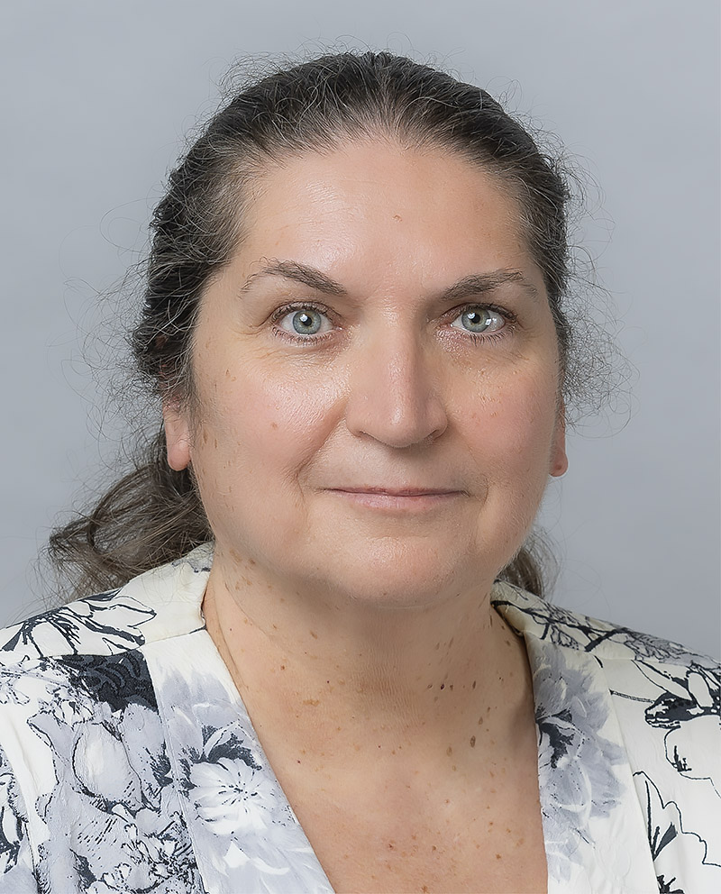
Školství
Jindra Mikuláštíková
Hodlám se zasadit o transparentnější a spravedlivější odměňování ředitelů krajských škol. Přehodnotím nastavený systém rekonkurzů. S řediteli budu pracovat na lepším ohodnocení práce třídních učitelů. Rovněž je potřeba řešit problematiku málo naplněných, přesto potřebných učebních oborů. Budu pokračovat v investicích do škol tak, aby byly účelné.

Slide 10
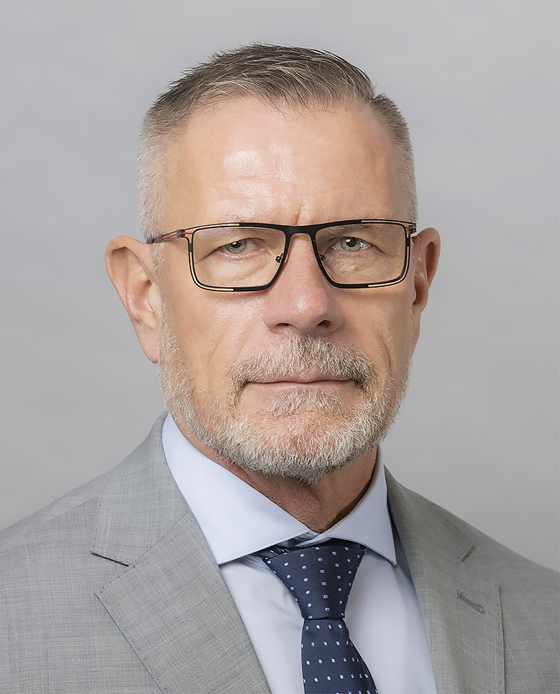
Kultura a cestovní ruch
Ivan Láska
Budu se snažit rozdělovat peníze v oblasti kultury spravedlivě a věnovat se v ní více hendikepovaným a menším kulturním spolkům. Chci také zviditelnit Zlínský kraj v oblasti cestovního ruchu. Zejména více propagovat kulturní památky, a to i ty méně známé, rozvíjet spolupráci se slovenským příhraničím v oblasti kultury a více propagovat židovskou historii Zlínského kraje.

Slide 11
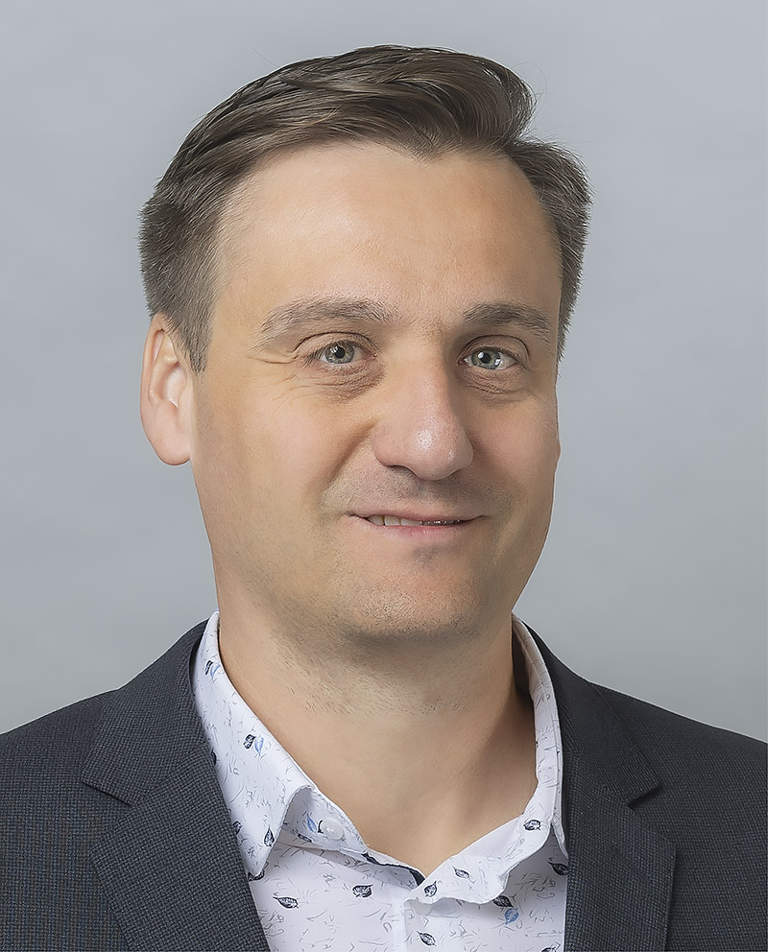
Investice, energetika a sport
Miroslav Zemánek
Mým cílem je dostat celkový objem investic na dvojnásobnou hodnotu. V oblasti energetiky mám plán reformy Energetické agentury Zlínského kraje, která zajistí obcím i kraji značné úspory. Budu klást důraz na podporu organizací věnujících se sportovním aktivitám pro naše děti a připravovat Letní olympijské hry dětí a mládeže v roce 2028.

Slide 12
Děkuji za pozornost
Krajský úřad ZK
Třída Tomáš Bati 21
Zlín 761 90

